Slide 1
Neural Network Homework1
M10515071
劉泓著

Slide 2
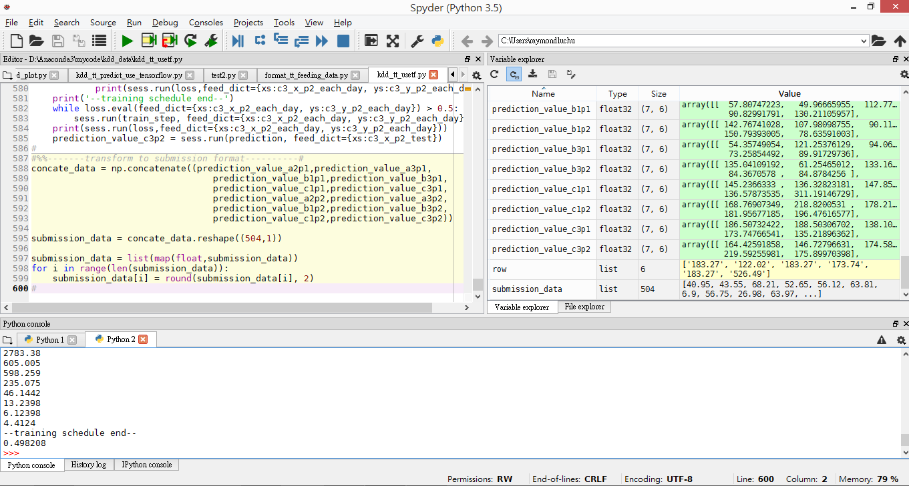
使用工具
IDE：Spyder (Python)

Slide 3
使用工具
TensorFlow
Google Brain團隊開發，應用於機器學習與深度神經網路等
支援語言：C++ , Python
架構是由節點(Nodes)和邊(Edges)組成的有向圖

Slide 4
TensorFlow

Slide 5
方法
Training data
x_data：7/19 ～10/17 每天6~8與15~17
y_data：7/19～10/17 每天8~10與17~19
1天 = 2組(x,y)
1組 = 2小時
20分鐘1單位→ dim(input) = dim(output) = 6

Slide 6
方法
Layer1：neurons=30, acti_function=ReLU
Layer2：neurons=20 , acti_function=None
Layer3：neurons=6 , acti_function=None
Algorithm：GradientDescent → Adam
LearningRate = 0.01
Train_step =5000

Slide 7
目前成績
Rank／MAPE：375／0.2848

Slide 8
可嘗試增進部分
嘗試卷積網路
可增加的feature：
星期
路段(Link)
移除異值：
節日
過大過小值

Slide 9
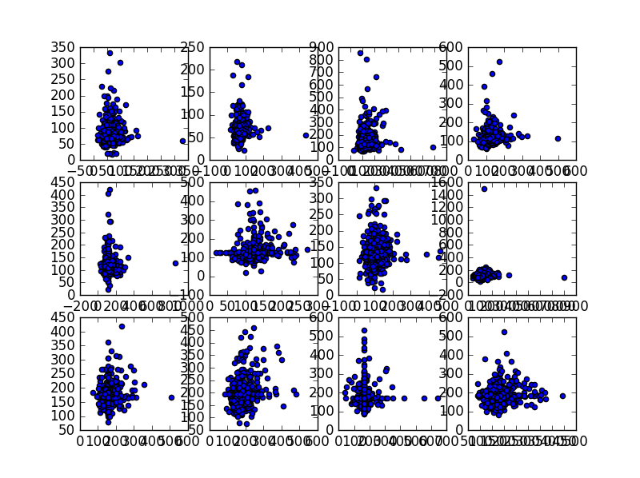

Slide 10
Thanks！

